Slide 1
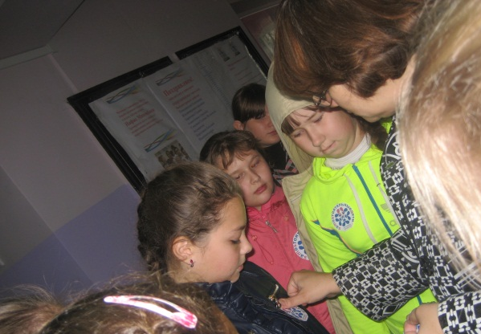
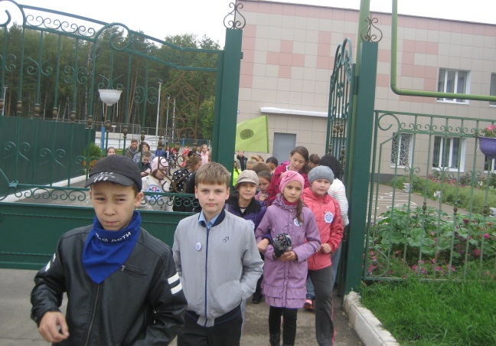
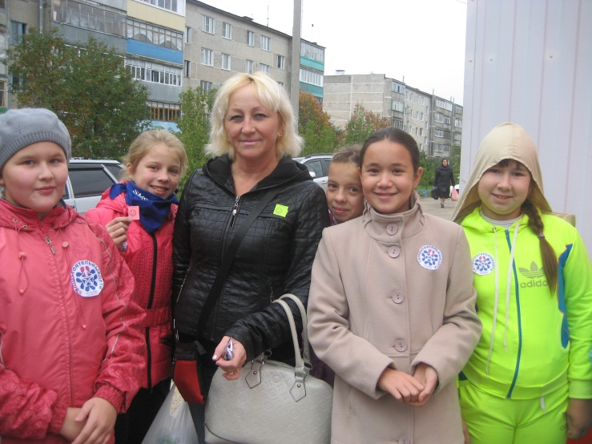
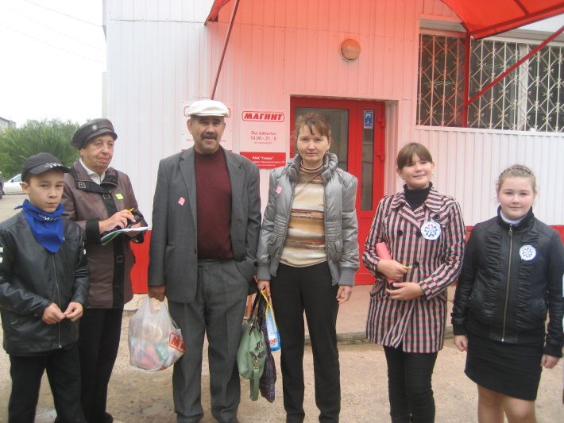
Вместе с «ветеранами» ещё почти 30 новых участников проекта вышли в самое оживленное место микрорайона- магазин «Магнит» 19 сентября 2013года. С13.00 по 15.00 ребята рассказывали прохожим о проекте ,клеили на одежду смайлики с надписью « Я-за ЗОЖ!», разъясняли вредные последствия курения и алкоголя. Вместе с нами в акции участвовала корреспондент журнала «Земля –землица» Кулагина Светлана Кирилловна. Всего было роздано около 400 смайликов!

Slide 2
